Slide 1
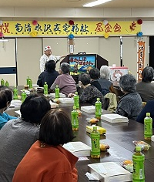
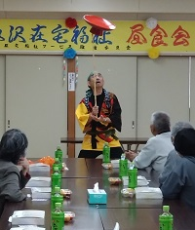
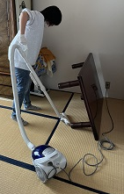
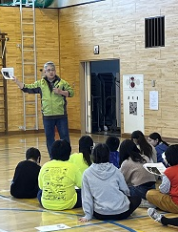
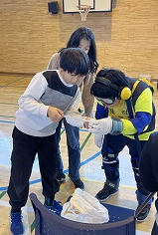
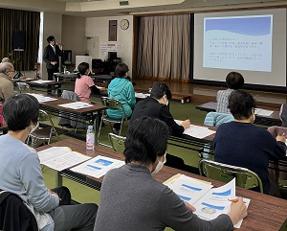
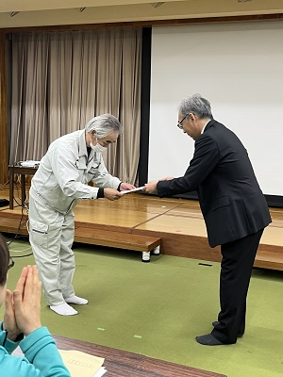
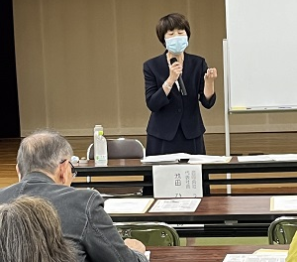
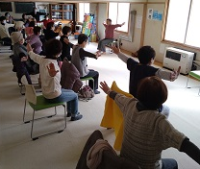
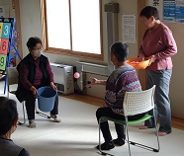
みんなで
令和６年１１月吉日
南清水沢在宅福祉 昼食会
つながろう通信
10/12㈯ 南清水沢生活館にて在宅福祉サービス推進委員会による、配食サービスの利用者と委員会委員が一堂に集まる昼食会が開催されました。市外から大道芸人を招いて紙芝居や皿回しなどが行われ、昼食のお弁当を談笑しながらいただいていました。
夕張市生活支援コーディネーター 谷口・山田
社会福祉協議会内(56-6004)
向寒 第７２号
手続き書類を
一緒に確認
地域資源をつなぎながら 支えあい活動の推進をしています
ちょっとしたおてつだい😊
今月は新規の問い合わせがあり、蛍光灯掃除や定期的な掃除機かけやゴミ出しなどを行いました。サポーター養成講座が終了し、新規サポーターも増えました。みなさんの要望に応えられるよう今後も活動して行きます。年末年始に向けたお手伝も受け付けています。 お気軽にお問い合わせください
☎５６-６００４（社協内 生活支援コーディネーター）
昔話に
花が咲きます
ゆう小総合学習 高齢者体験講座
11/13㈬ ゆうばり小学校５年生の総合学習で高齢者の理解を深めるための「高齢者体験講座」が行なわれました。夕張市社協のケアマネージャーから仕事内容や高齢者との関りについての説明を受けた後、高齢者疑似体験用の装具を付けて、身体の不自由さの体験と介助のための声掛けの方法などを学びました。
優しい声の藤田さん
前回作成した
新聞紙棒を使った体操
生活支援サポーター養成講座
老人福祉会館にて全３回（ 10/2・16・30）のサポーター養成講座を開催しました。専門講師を招き、ボランティアや認知症サポーターの対応等について学び、認知症への理解を深めました。新たに７名のサポーターが誕生しました。
測定結果を確認中
本町末広・鹿の谷 地域サロン「えがお」
11/20㈬ 末広２丁目集会所にて年内最後の地域サロン「えがお」が開催されました。積雪がある中２１名が集まり、ストレッチで身体を温めた後カラーボールを使ったゲームや輪投げなどで盛り上がりました。
次回は２月５日㈬恵集会所にて開催予定です。
みんなで
「二人は若い」
を唄いながら

Slide 2
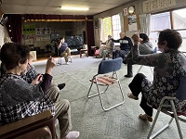
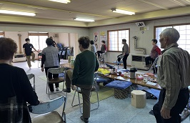
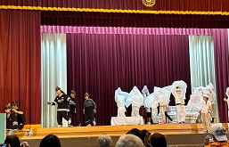
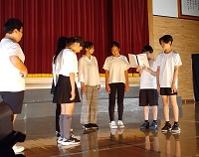
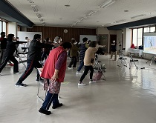
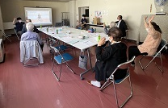
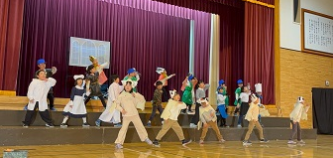
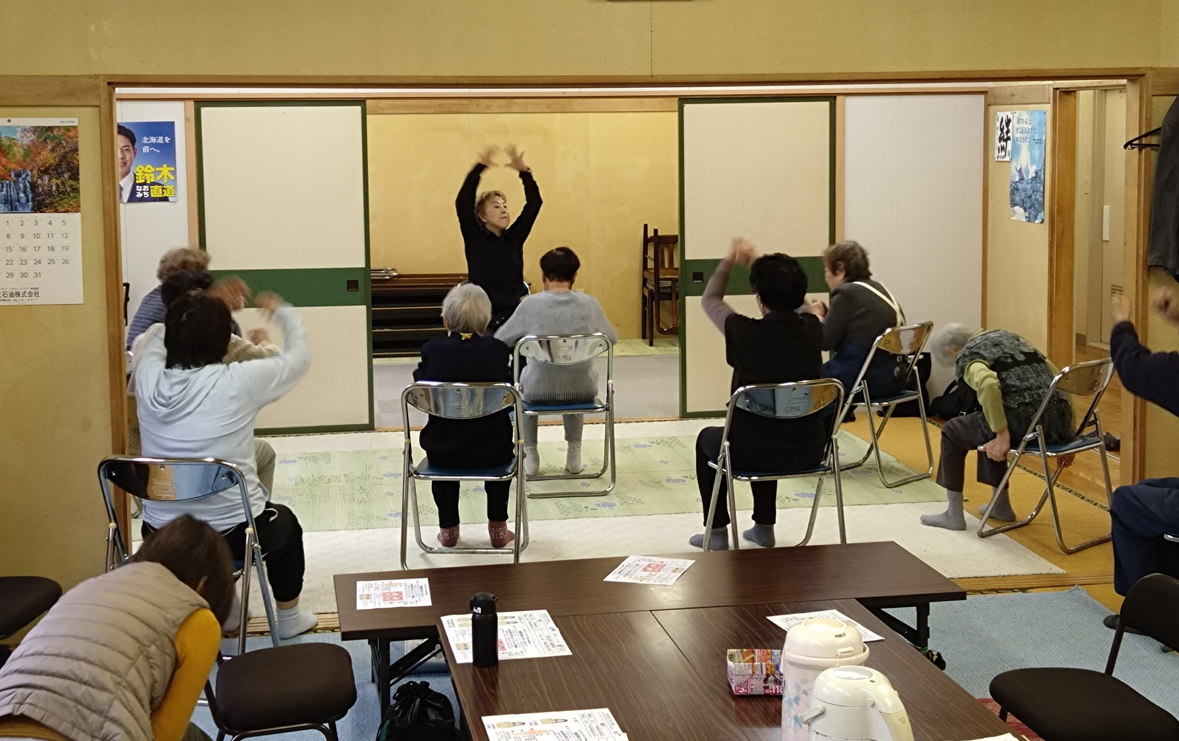
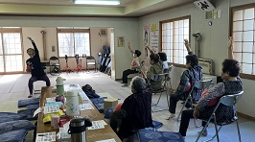
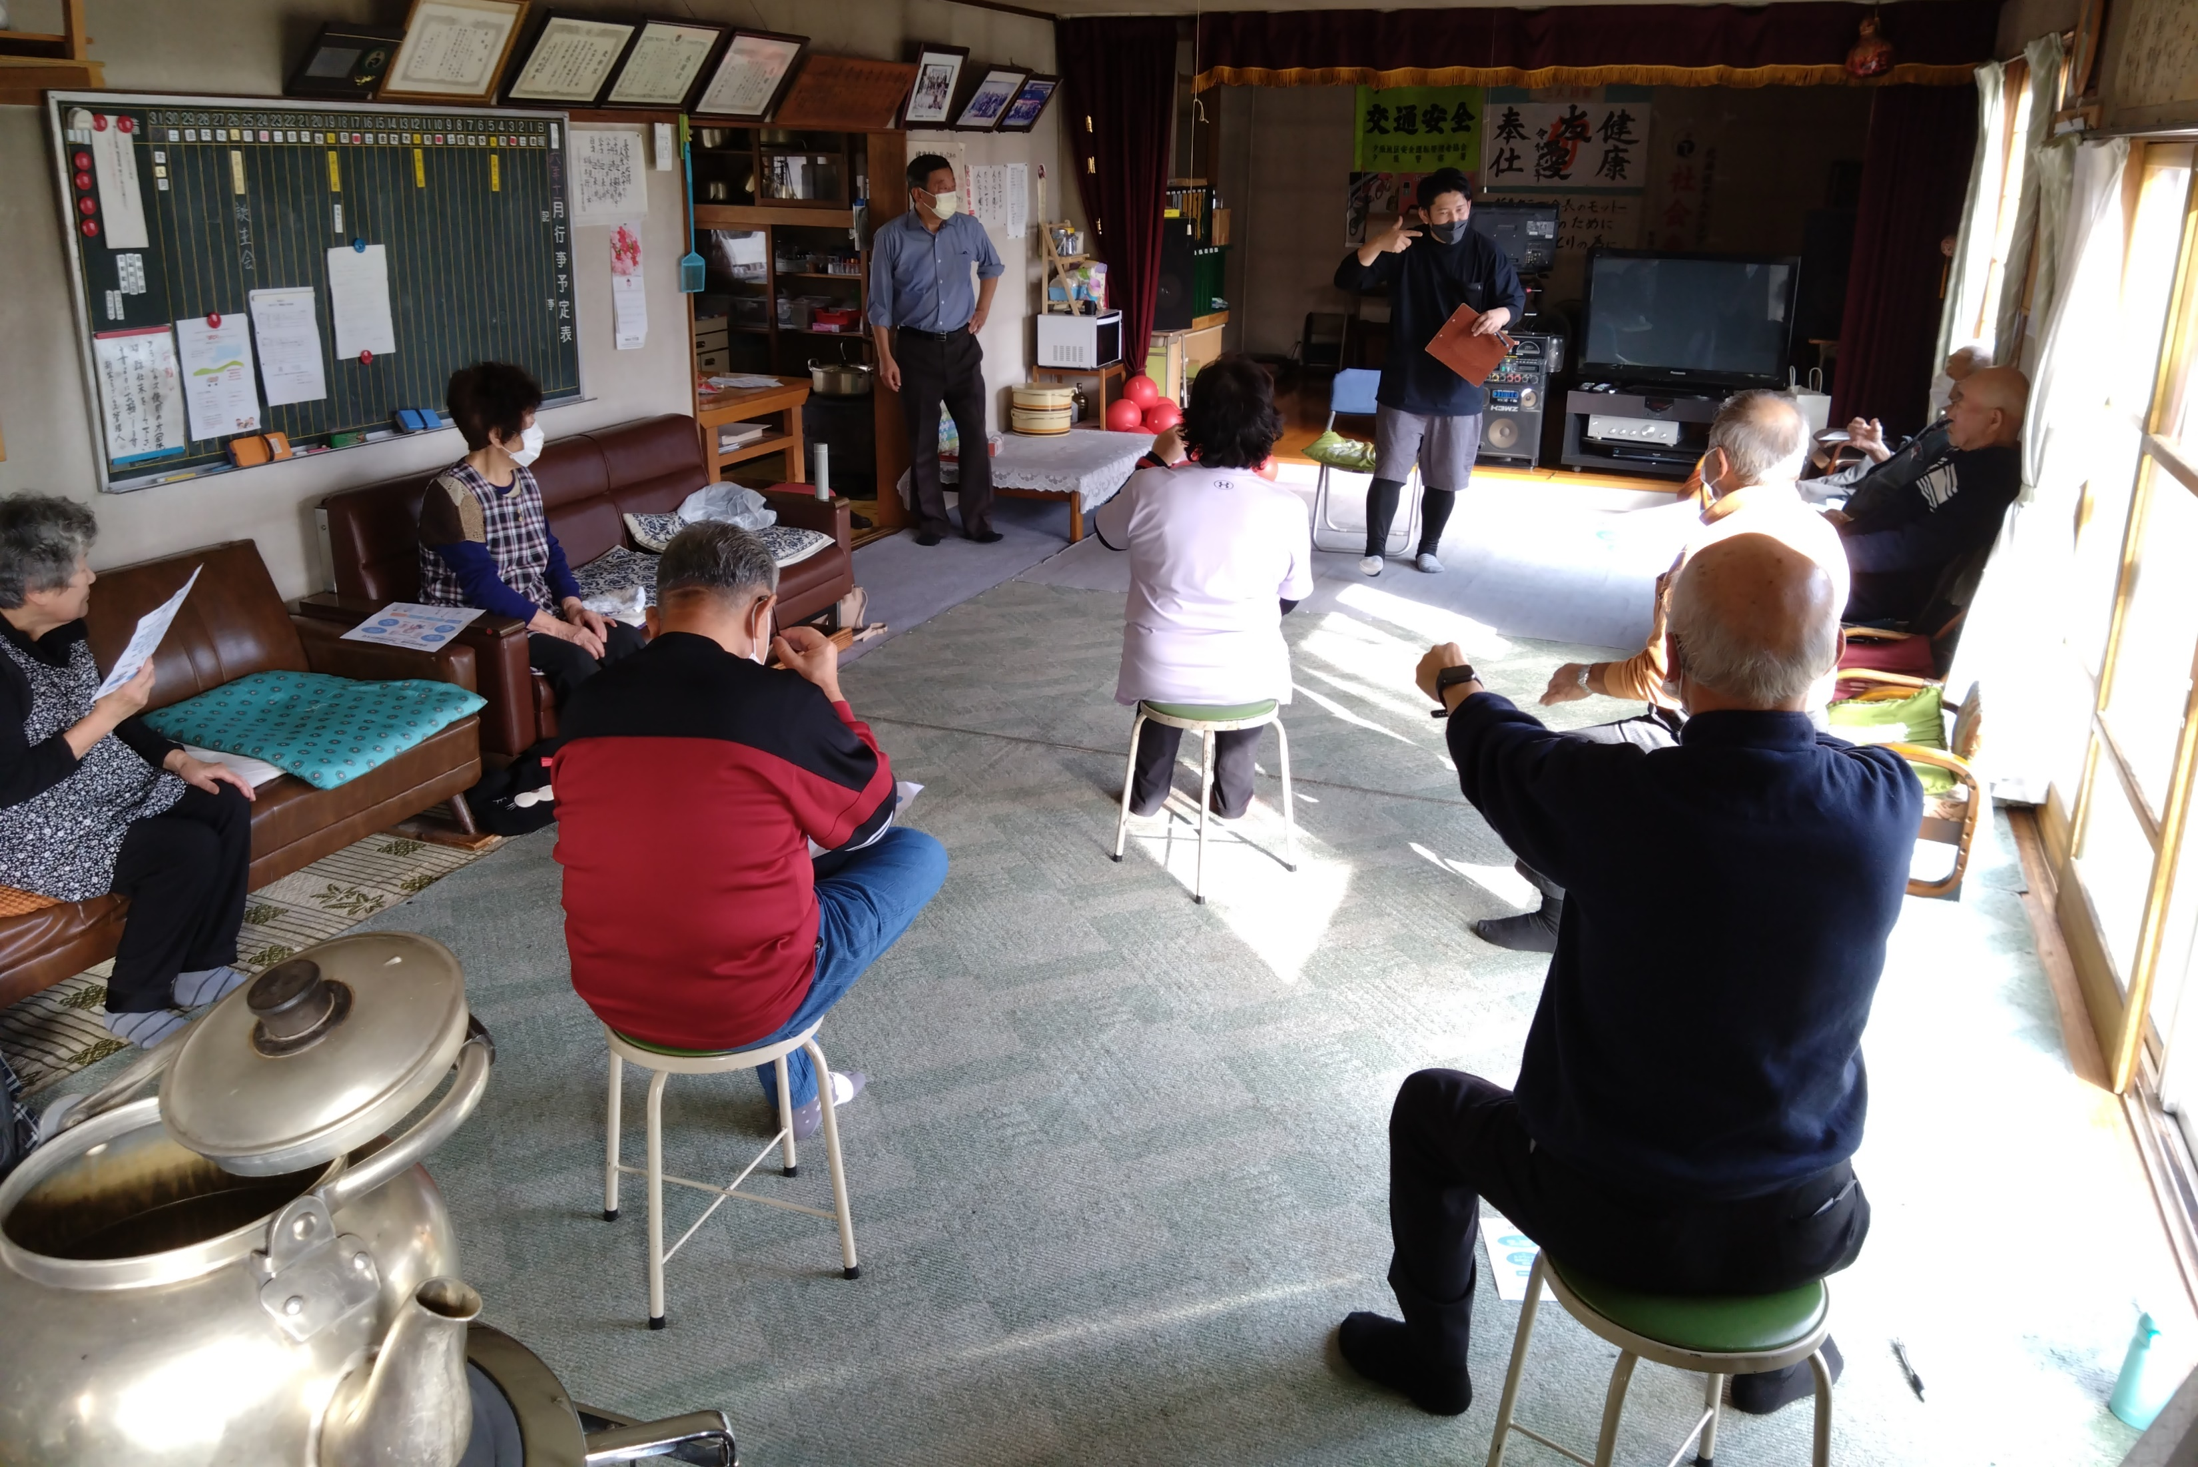
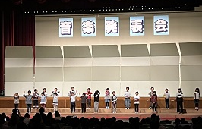
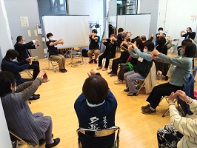
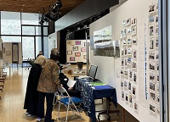
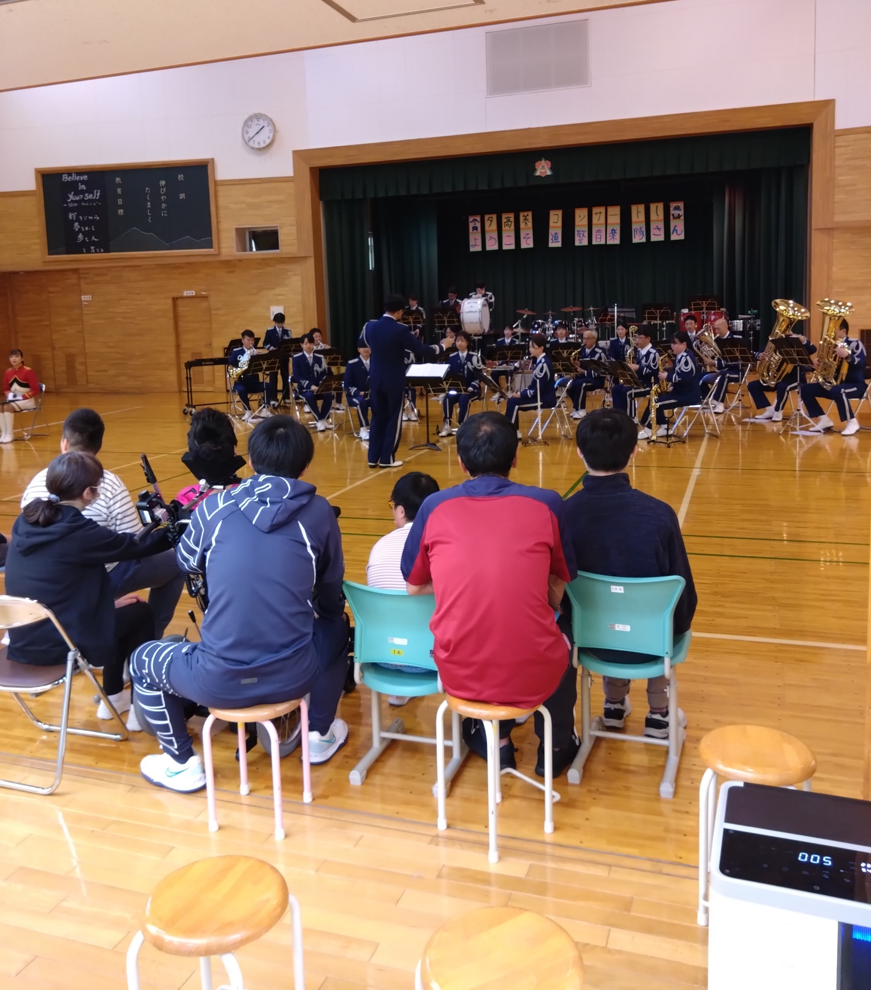
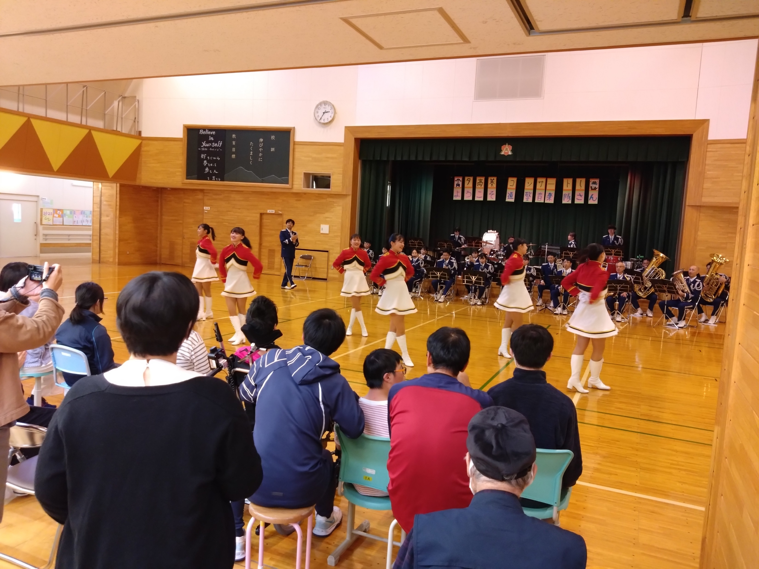
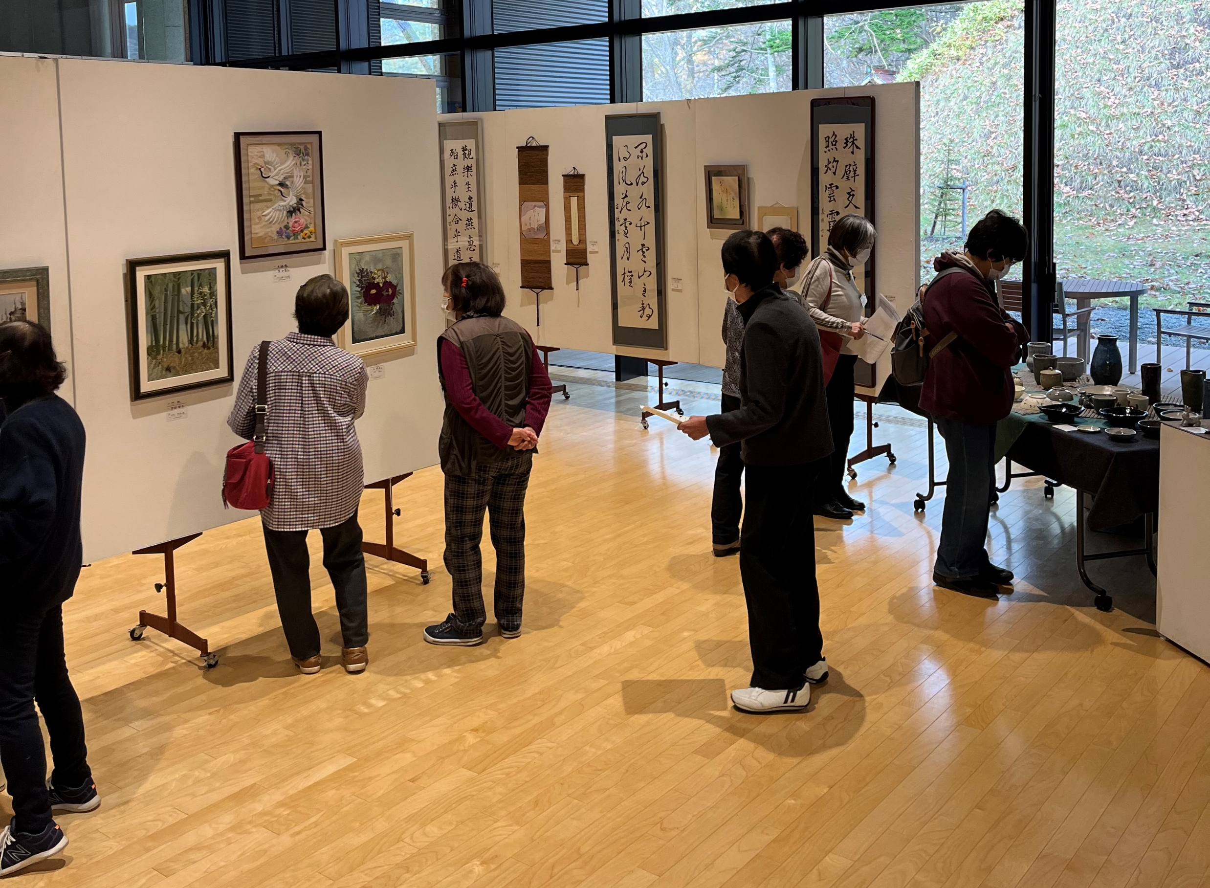
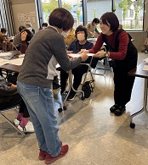
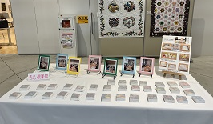
声を気張って
誤飲防止
トレーニング
介護予防事業 １０月後半～１１月前半
ゆうばり小 オレンジフェスティバル
健康講話や体力測定の結果をもとに体操をおこなっています。
10/19㈯ ゆうばり小学校にて学習発表会「オレンジフェスティバル」が開催されました。保護者や地域の方々を迎え合唱や合奏、演劇の発表が行われました。
紅葉山
南部
沼の沢
真谷地
タオルを
使って体操
楓
ゆるリラ講座
市 音楽発表会
恵ハマナス会
各集会所にて毎年２回「ゆるリラ講座」が開催されています。
10/26㈯ 文化スポーツセンターにて、音楽発表会が開催されました。園児・小中学生・高校吹奏楽部や市内各団体のステージ発表を楽しみました。
楓
真谷地
新生クラブ
特別ゲスト
演奏に聴き入りました
昼食の
お餅づくり
沼ノ沢
「りすた」にて活動中
ひまわりの会
転ばぬ先の
体操クラブ
市民文化祭
← 月に１回10時～
講師を招き、健康講話や体操を行っています。
11/1㈮～11月10日㈰ りすたにて市民文化祭が開催されました。園児から高齢者まで4５０点の素晴らしい作品が展示され多くの人が訪れました。
市音楽発表会
→ 毎週金曜日10:30～色々な種類の体操を取り入れた活動を行っています。
林道を散策
夕張高等養護学校
道警音楽隊コンサート
高齢者学級 もも俱楽部
市民文化祭
11/11㈮ 夕張高等養護学校にて道警察の音楽隊によるコンサートが開催されました。大迫力の演奏と事故や詐欺を題材にした寸劇の後、カラーガードによるフラッグ演技を楽しみました。
11/6㈬ りすたにて今年度最後の「もも倶楽部」が開催され、活動の振り返りと市民文化祭のワークシートを利用した鑑賞会を行い、最後に講座の修了証の授与がありました。
倶楽部で制作した
作品も展示

